Slide 1
МБОУ «Гайнская средняя общеобразовательная школа»
Мы снова вместе…
2021-2022 учебный год

Slide 2
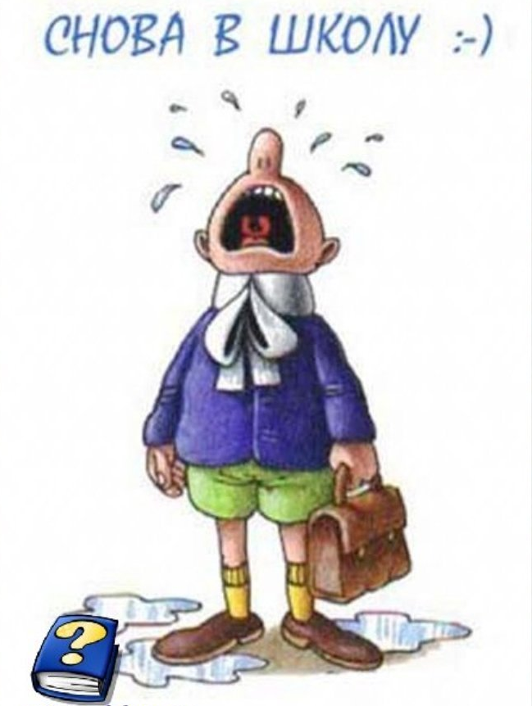

Slide 3
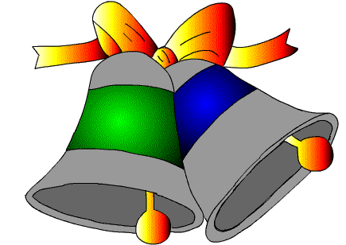
Если вы забыли, то меня зовут…(имя и прилагательное на первую букву) Летом я…….. (узнал(а), бывал(а), скучал(а), прочитал(а) и т.д.) Я пришел (пришла) в 9 класс, чтобы…

Slide 4
Рифмоплёты

Slide 6
Реальные будни
? дней в неделю
? предметов
? учебников
? учителей
? уроков в день по ? минут
? перемен по ? минут
? раза в столовую

Slide 7
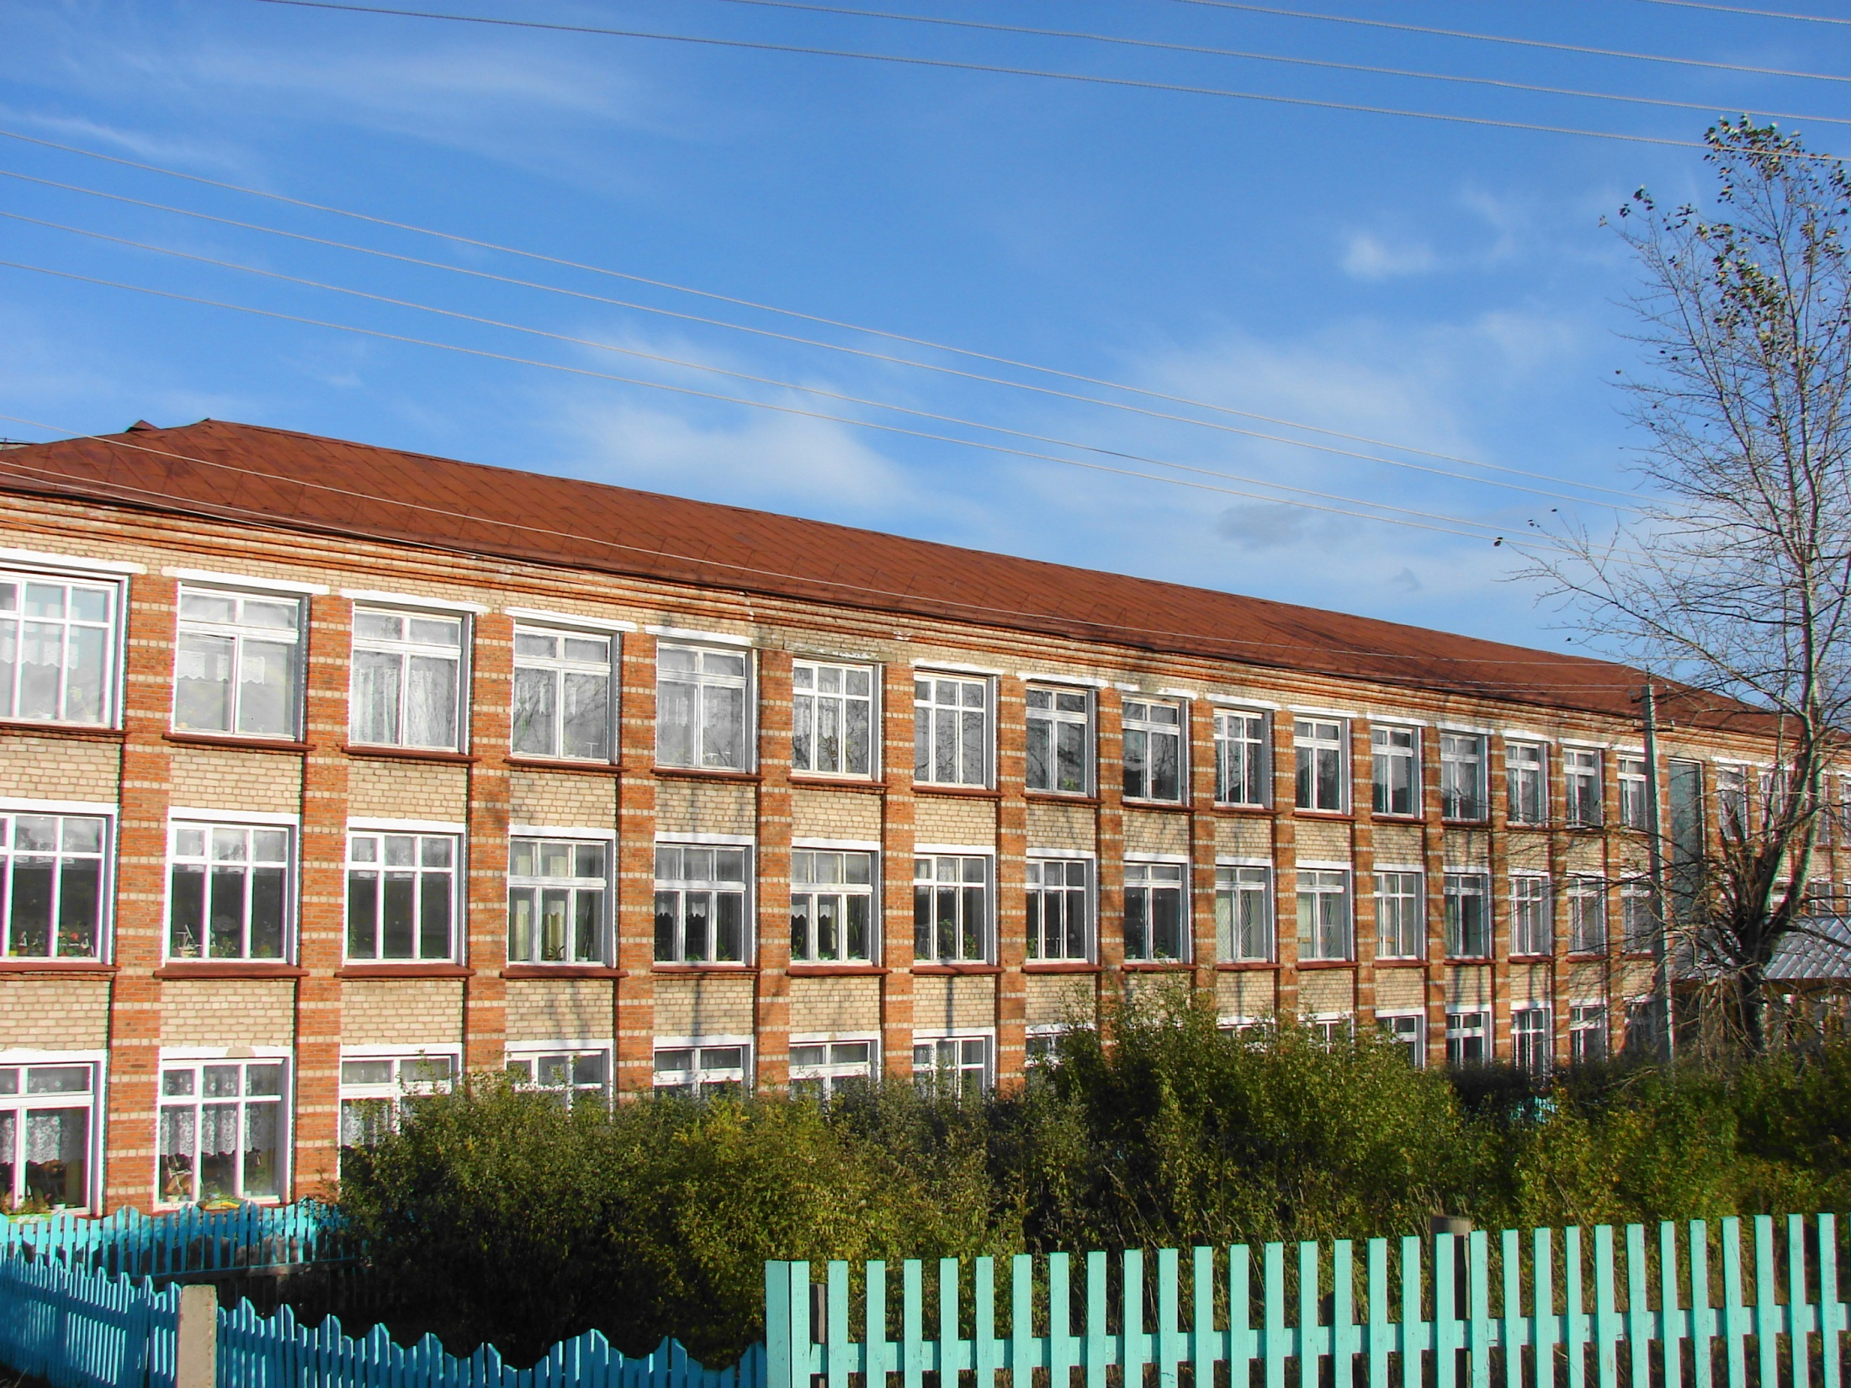
МБОУ «Гайнская средняя
общеобразовательная школа»

Slide 8
